Slide 1



SAĞLIKLI
Ortaokul
YAŞIYORUM
Notes:
Bu sunudaki içeriğin daha ayrıntılı hâline Yeşilay tarafından ortaokul çağı öğrencilerine ve çocuklara yönelik hazırlanmış aşağıdaki kitapçıktan ulaşabilirsiniz:
Sağlıklı Yaşıyorum…, Mustafa Taşdemir, Ömer Ataç, 2016, İstanbul, Yeşilay TBM Alan Kitaplığı Dizisi No: 16.

Slide 2
SUNUM İÇERİĞİ
Sağlıklı olmak ne demek?
Sağlıklı beslenme
Kişisel hijyen - Çevre temizliği
Spor ve hareketli yaşam
Sağlıklı uykunun önemi
Kıyafet seçiminin sağlıklı yaşamdaki rolü
Teknolojinin Yanlış Kullanımının Sağlığa Etkisi
Doktorunuzu Sevin

Slide 3
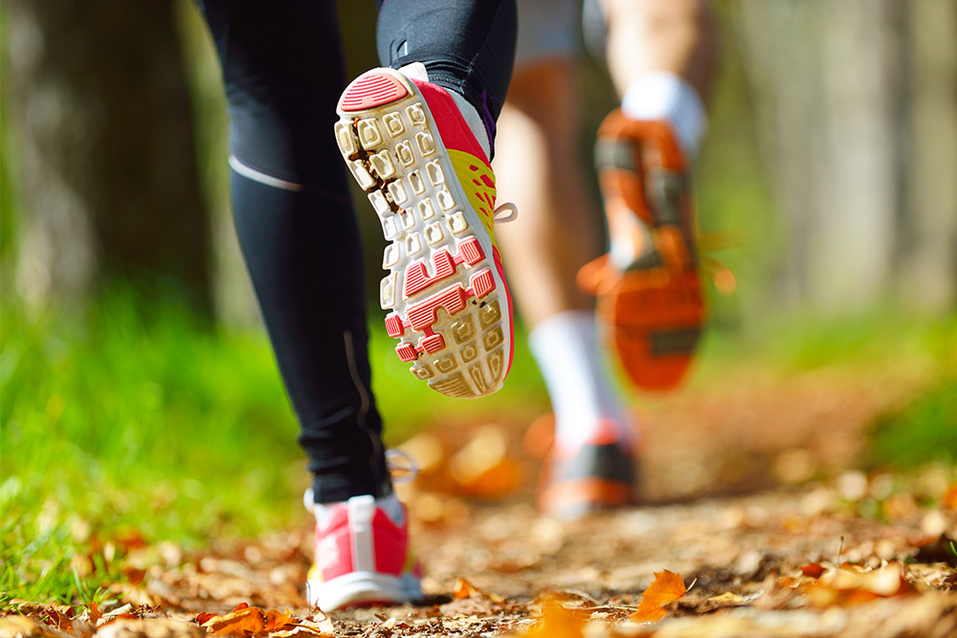
Sağlıklı Olmak Ne Demek?
Sağlıklı olmak demek vücudun
doğal dengesini korumak demektir.
Vücudumuzun dengesini korumak içinse,
ihtiyacı olan dikkati ve bakımı
sağlamamız gerekir.
Peki vücudumuzun hastalıklarla savaşması
ve daha güçlü olması için ona
nasıl yardımcı olabiliriz?
Haydi o zaman!
Öğrenmeye başlıyoruz!

Slide 4
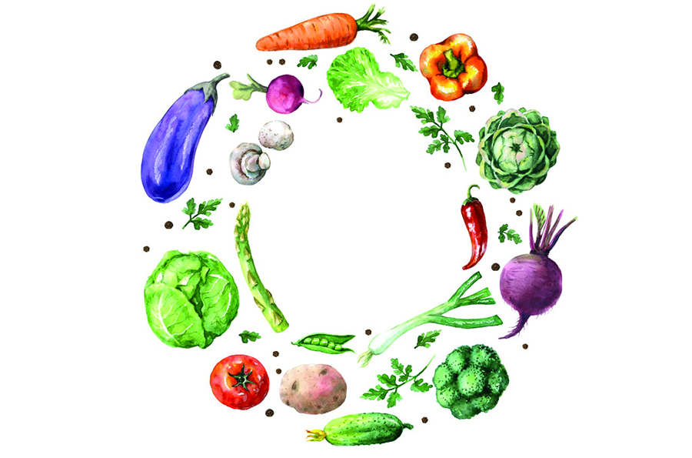


Öneri 1: Sağlıklı Beslen
Yetersiz veya dengesiz beslenmek sağlığı
olumsuz etkiler.
Yetersiz Beslenme
Vücudun ihtiyaç duyduğundan
daha az gıda tüketilmesi.
Dengesiz Beslenme
Bazı yiyeceklerin gereğinden fazla,
bazılarınınsa gereğinden az tüketilmesi.
4

Slide 5
SEBZE
T
AHIL
4 Yapraklı
Yoncanın
tüm yapraklarından
yiyelim
E
T
SÜT

Slide 6
Sağlıklı beslenmek için
4 yapraklı yoncayı tanı!
Meyve ve Sebze Grubu
Her çeşit meyve ve sebze
Ekmek ve Tahıl Grubu
Buğday, pirinç, mısır, çavdar, yulaf gibi
tahıllardan üretilen un, bulgur, nişasta,
ekmek, makarna, şehriye vb.
SEBZE
T
AHIL
E
T
Et, Yumurta ve
Kuru Bakliyatlar Grubu
Dana, kuzu, tavuk, hindi,
av etleri, balıklar, yumurta,
kuru baklagiller, fındık, fıstık vb.
SÜT
Süt ve süt ürünleri
Süt ve sütten üretilen
peynir, yoğurt, tereyağı,
dondurma vb..

Slide 7
Etkinlik: Beslenmeni Tart
Son 3 gün içinde yediğin gıdaların listesini yap.
Ve yanda yer alan 4 yapraklı yoncadaki gıdalarla eşleştir.
Herhangi bir yaprak boş kalıyor mu?
SEBZE
T
AHIL
…………………………………………
…………………………………………
…………………………………………
…………………………………………
E
T
SÜT
Notes:
Eğitmene not: Yukarıda yer alan soruyu eğitim verdiğiniz kitleye yöneltiniz. Katılımcıları teşvik ederek mümkün olduğunca fazla cevap almaya gayret ediniz. Gelen cevapları kısaca özetleyerek bir sonraki slayt ile ilişkisini açıklayınız ve eğitiminize kaldığınız yerden devam ediniz.

Slide 8
Doğru Beslenmek İçin Yapmamız Gerekenler
Sağlıklı atıştırmalıklar tercih etmek
Katkı maddeli hazır
ürünlerden kaçınmak
Sürekli aynı
şeylerle beslenmemek
Aldığın gıdaların son
kullanma tarihine tarihine dikkat etmek
Her öğünde sağlıklı
bir porsiyon yemek

Slide 9
Doğru Beslenmek İçin Yapmamız Gerekenler
Dört yapraklı yoncanın
her bir yaprağındaki gıdalarla
dengeli şekilde beslenmek
Yiyeceklerin temiz
olmasına özen göstermek
İçerisinde gıda boyası, yapay
tatlandırıcı ve çok çeşitli
koruyucu maddeler bulunan
gıdalardan kaçınmak
Gıdalarla ilgili her duyduğuna
inanmamak, uzmanlara danışmak

Slide 10
Güvenli Gıda
Her gıda güvenli olmaz.
Bazı gıdalar çok zararlı
koruyucu maddeler içerir, bazıları
uygun olmayan yerlerde üretilir,
bazıları da bayat olur.
Gıdanın güvenli ve hijyenik
olması temiz ve hastalık yapan
etkenlerden arındırılmış
olması anlamına gelir.

Slide 11
Bunları Yaparsak Güvenli Gıdalar
Tercih Etmiş Oluruz:
Fastfood ve abur cubur tüketmezsek
Ürünlerin son kullanma tarihine dikkat edersek
Seyyar satıcılardan açıkta satılan ürünleri tercih etmezsek.
Yiyeceklerin taze olmasına özen gösterirsek
Doğal besinleri tercih edersek
Katkı maddesi, renklendirici içeren gıdalardan uzak durursak
T
AHIL

Slide 12
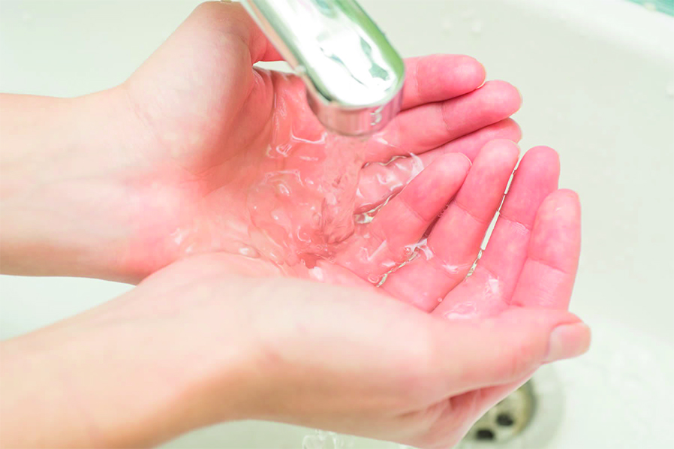
Öneri 2: Kişisel Hijyene Önem Göster
Sağlığı olumsuz etkileyecek ortamlardan korunmak için
yapılan uygulamalar ve alınan tedbirlerin
tamamına hijyen denir.
Kişisel Bakım temizlik ve hijyen, sağlıklı kalmak için
en önemli koşuldur.
Kişisel Hijyen kişinin kendi sağlığını devam ettirmek
ve bozmamak için uyguladığı kişisel bakım işlemleridir.
12

Slide 13
Kişisel Bakımda Dikkat
Edilmesi Gerekenler
Kişisel temizliğe özen göstermek
sağlığa zarar verebilecek dış etkenlerden
korunmaya yardım eder.
Ellerin ve yüzün sabunla iyice yıkanması ve
durulanması ve tuvalet sonrası temizliğe
dikkat edilmesi sağlık açısından büyük önem taşır.

Slide 14
Kişisel Bakımda Dikkat Edilmesi Gerekenler
Yüz, ağız, göz ve kirpik; saç, kulak, boyun, el ve tırnaklarımız
vücudumuzun günlük hayatta dış etkenlere en fazla açık olan bölümleri.
Beden, koltukaltı, genital bölge, ayak ve ayak tırnakları gibi
dış etkenlere daha az açık olan bölgelerin temizlik ve
bakımını da ihmal etmemeye çalış.
Vücudun bu bölümlerinin bakım ve temizliğiyle ilgili
hassasiyeti göstermeye özen göster.

Slide 15
Kişisel Bakımda Dikkat Edilmesi Gerekenler
Vücudun içine açılan ağız ve diş, kulak, burun gibi organların temizlik, sağlık ve bakımı
konusunda olası sorunları atlamayın.
Vücudun günlük bakımı ve kir, bakteri, pislik gibi etkenlerden arındırılması
anlamına gelen yıkanma ve banyo alışkanlığında gevşeklik göstermeyin.
Rutin temizlik ve bakımı her zaman dikkatlice uyguladığınızdan emin olun.

Slide 16
Kişisel Bakımda Dikkat Edilmesi Gerekenler
Kendi vücudunuzun bakım ve temizliğiyle yetinmeyin.
Yaşadığınız çevrenin, tuvalet gibi ortak kullanım mekânlarının,
buralarda kullandığınız eşyaların temizlik
ve bakımıyla da ilgilenin.
Aile fertlerinden birisi bulaşıcı bir hastalığa yakalandığında hasta kişini
bardak, havlu vb. eşyalarını kullanmayın.

Slide 17
HİJYEN TESTİ
Kişisel temizlik için neleri, ne kadar yapıyorsun?
Testte sizin için en uygun seçenek
her zaman ise 3 puan, bazen ise 2 puan
ve hiçbir zaman ise 1 puan verin.
Puanlarınızı not edin.
Notes:
Eğitmene not: Gelecek slaytlarda yer alan soruları eğitim verdiğiniz kitleye yöneltiniz. Katılımcıları teşvik ederek mümkün olduğunca fazla cevap almaya gayret ediniz. Gelen cevapları kısaca özetleyerek bir sonraki slayt ile ilişkisini açıklayınız ve eğitiminize kaldığınız yerden devam ediniz.

Slide 18
1
Güne yüzümü yıkayarak başlarım.
Her Zaman
Bazen
Hiçbir Zaman

Slide 19
2
Her sabah ve akşam kesinlikle dişlerimi fırçalarım.
Her Zaman
Bazen
Hiçbir Zaman

Slide 20
3
Eve gelince ilk iş olarak ellerimi ve ayaklarımı yıkarım.
Her Zaman
Bazen
Hiçbir Zaman

Slide 21
4
Düzenli olarak tırnaklarımı temizlerim.
Her Zaman
Bazen
Hiçbir Zaman

Slide 22
5
Gerekli sıklıkta banyo yaparım.
Her Zaman
Bazen
Hiçbir Zaman

Slide 23
6
Tarağımı yalnızca ben kullanırım.
Her Zaman
Bazen
Hiçbir Zaman

Slide 24
7
Bulaşıcı hastalığı olan insanlarla temas kurmam.
Her Zaman
Bazen
Hiçbir Zaman

Slide 25
8
Odamda veya yatağımda yemek yemem.
Her Zaman
Bazen
Hiçbir Zaman

Slide 26
9
Tuvaletlerin temiz olmasına dikkat ederim, kullandıktan
sonra tuvaleti temiz bırakırım.
Her Zaman
Bazen
Hiçbir Zaman

Slide 27
10
Tırnak makasını kullandıktan sonra ortalık yerden kaldırırım.
Her Zaman
Bazen
Hiçbir Zaman

Slide 28
11
Yemek yedikten sonra elimi ve ağzımı yıkarım.
Her Zaman
Bazen
Hiçbir Zaman

Slide 29
12
Lokantada yemek yiyeceksem çatalı ve kaşığı kesinlikle
temizlerim.
Her Zaman
Bazen
Hiçbir Zaman

Slide 30
13
Genel vücut temizliğim konusunda hassas davranırım.
Her Zaman
Bazen
Hiçbir Zaman

Slide 31
14
Evin çöpünü günlük olarak dökerim.
Her Zaman
Bazen
Hiçbir Zaman

Slide 32
14
Okulda masa ve sıramı, tozunu aldıktan sonra kullanırım.
Her Zaman
Bazen
Hiçbir Zaman

Slide 33
İşte Sonuç
Kişisel temizliğine özen gösteren birisiniz.
İstikrarınızı koruyun. Böyle devam edin...
31- 45 Puan Arası
Kişisel temizliğinize özen göstermeye çalışıyorsunuz,
ancak halâ çözmeniz gereken birkaç nokta daha var.
Biraz daha gayret…
15-30 Puan Arası
Kişisel temizliğinize neredeyse hiç önem vermiyorsunuz.
Bu özensizliğiniz ileride ciddi sağlık sorunları yaşamanıza
sebep olabilir. Kendinize biraz daha özen göstermeye çalışın…
0-14 Puan Arası

Slide 34

Öneri 3: Çevremiz Temiz Olsun
Sağlığımızı korumak için bedenimize özen gösterdiğimiz gibi,
bedenimizin yaşadığı yerlere de özen göstermemiz gerekir.
Temizlik ve hijyen, sağlıklı kalmak için
en önemli koşuldur.
34

Slide 35
Yaşadığınız odayı ve
çekmeceleri düzenli tutun.
Çöpleri biriktirmeyin,
zamanında atın.
Evde sigara içilmesine
izin vermeyin.
Çöp kutusunda
çöp torbası kullanın.
Sınıfta tebeşir vb. tozlu,
boyalı cisimlerle oynamayın.

Slide 36
Okulda sıranızı ve
sıranızın altını temiz tutun.
Okul tuvaletleri kirli ise
öğretmenlerinize bilgi verin.
Tuvalet
musluğundan su içmeyin.
Teneffüslerde
sınıfınızı havalandırın.
Evinizi sık sık
havalandırın.
Çevrede görünen çöpleri
alıp çöp kutusuna atın.
Çevrenize çöp
atmayın.

Slide 37
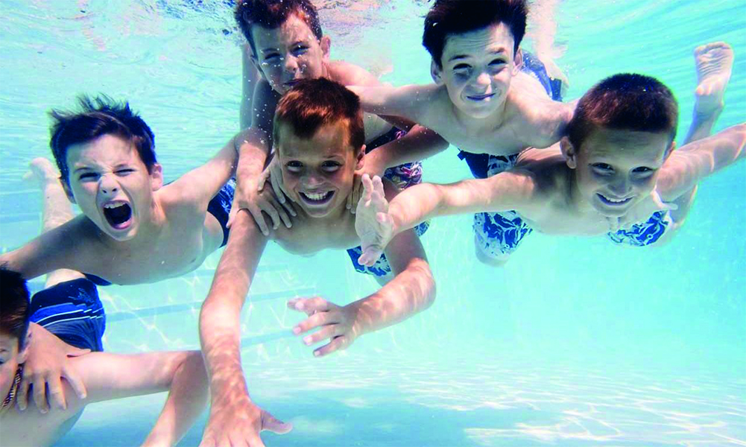
Öneri 4: Hareketli Olun
Beslenme ile aldığımız enerji, gün içinde harcanandan fazlaysa
bu fazla enerji vücut tarafından yağa dönüştürülerek depolanır.
Bu yağ deposu da çeşitli hastalıklara davetiye çıkarır.
Oysa düzenli fiziksel aktivitenin ve egzersizin sağlıklı yaşamaya
doğrudan ve dolaylı birçok katkısı vardır.
37

Slide 38
Spor yapmanın
faydaları sizce
neler olabilir?
Notes:
Eğitmene not: Yukarıda yer alan soruyu eğitim verdiğiniz kitleye yöneltiniz. Katılımcıları teşvik ederek mümkün olduğunca fazla cevap almaya gayret ediniz. Gelen cevapları kısaca özetleyerek bir sonraki slayt ile ilişkisini açıklayınız ve eğitiminize kaldığınız yerden devam ediniz.

Slide 39
Sporun Faydaları
Kalp ve damar sağlığımızın
iyileştirilmesine yardımcı olur.

Slide 40
Sporun Faydaları
Dokularımızın daha iyi
beslenmesini sağlar.

Slide 41
Sporun Faydaları
Vücudumuzun formda kalmasını
ve zinde olmamızı sağlar.

Slide 42
Sporun Faydaları
Düşünme, iletişim
kurma, akılda tutma, yorumlama
ve karar verme gibi becerilerimizin
gelişimine katkı sağlar.

Slide 43
Sporun Faydaları
Daha mutlu ve daha neşeli olmamıza,
yaşama sevincimizin yükselmesine
ve etrafa pozitif enerji yaymamıza
katkıda bulunur.

Slide 44
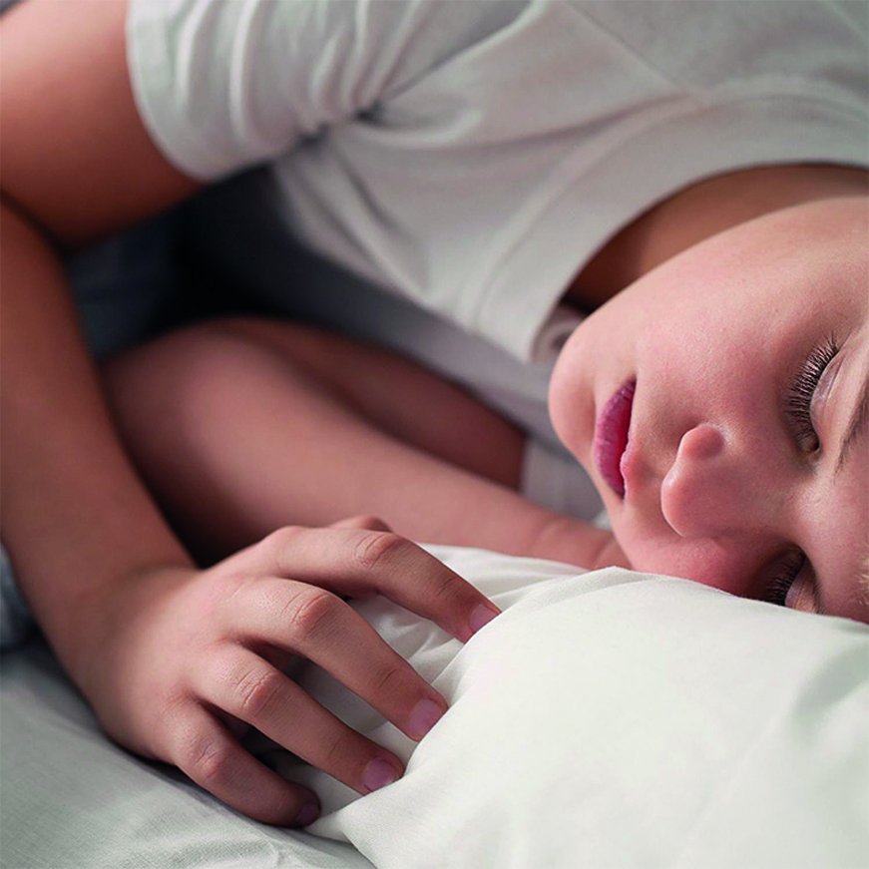
Öneri 5: Uykunuza Dikkat Edin
Sağlıklı bir hayat için uyku, yemek-içmek kadar önemli bir ihtiyaçtır.
Uyku sayesinde bedenimiz dinlenir, zihnimiz yenilenir. Organlarımız
yenilenip kendini tamir eder. Çocuklar uyudukça büyürler; gençler,
orta yaşlılar ve yaşlılar uykuyla sağlıklarını korurlar.
Çocuklar için uyku süresi 10-12 saattir. Her gün aynı saatlerde
yatağa girip aynı saatlerde kalkmak en güzelidir.
Erken yatıp erken kalkmak bedenin dinç olmasını sağlar.
Uykunun bize fayda vermesi için karanlıkta uyumak gerekir.
44

Slide 45
Uykunun Düşmanları
Uykunun Dostları
Kahve ve demli çay
Karanlık ortam
Üzücü duygu ve düşünceler
Gün içinde hareketli olmak
Uyku öncesi yemek yemek
Uygun bir yatak
Işık, ses ve gürültü
Uygun bir yastık
Bilgisayar ve telefon başında geçirilen
uzun saatler
Uykudan önce ılık suyla
duş almak

Slide 46
Etkinlik: Uykunu Test Et
Aşağıdaki soruları cevaplayarak uyku kaliteni görebilirsin...
SONUÇ
10 saatten az uyuyor musun?
Uyuduğun odada teknolojik alet var mı?
Odanda uyurken ışık açık oluyor mu?
Televizyon karşısında uyuduğun oluyor mu?
Uykudan önce bir şeyler yiyor musun?
Çok çay içiyor musun?
Elinde tablet ve telefonla uykuya daldığın oluyor mu?
Sorulara ne kadar çok
Evet cevabı verdiysen
uykun o kadar kötü
demektir.
Hemen uykunu
düzenlemek için
harekete geçmelisin.
Notes:
Eğitmene not: Yukarıda yer alan soruyu eğitim verdiğiniz kitleye yöneltiniz. Katılımcıları teşvik ederek mümkün olduğunca fazla cevap almaya gayret ediniz. Gelen cevapları kısaca özetleyerek bir sonraki slayt ile ilişkisini açıklayınız ve eğitiminize kaldığınız yerden devam ediniz.

Slide 47
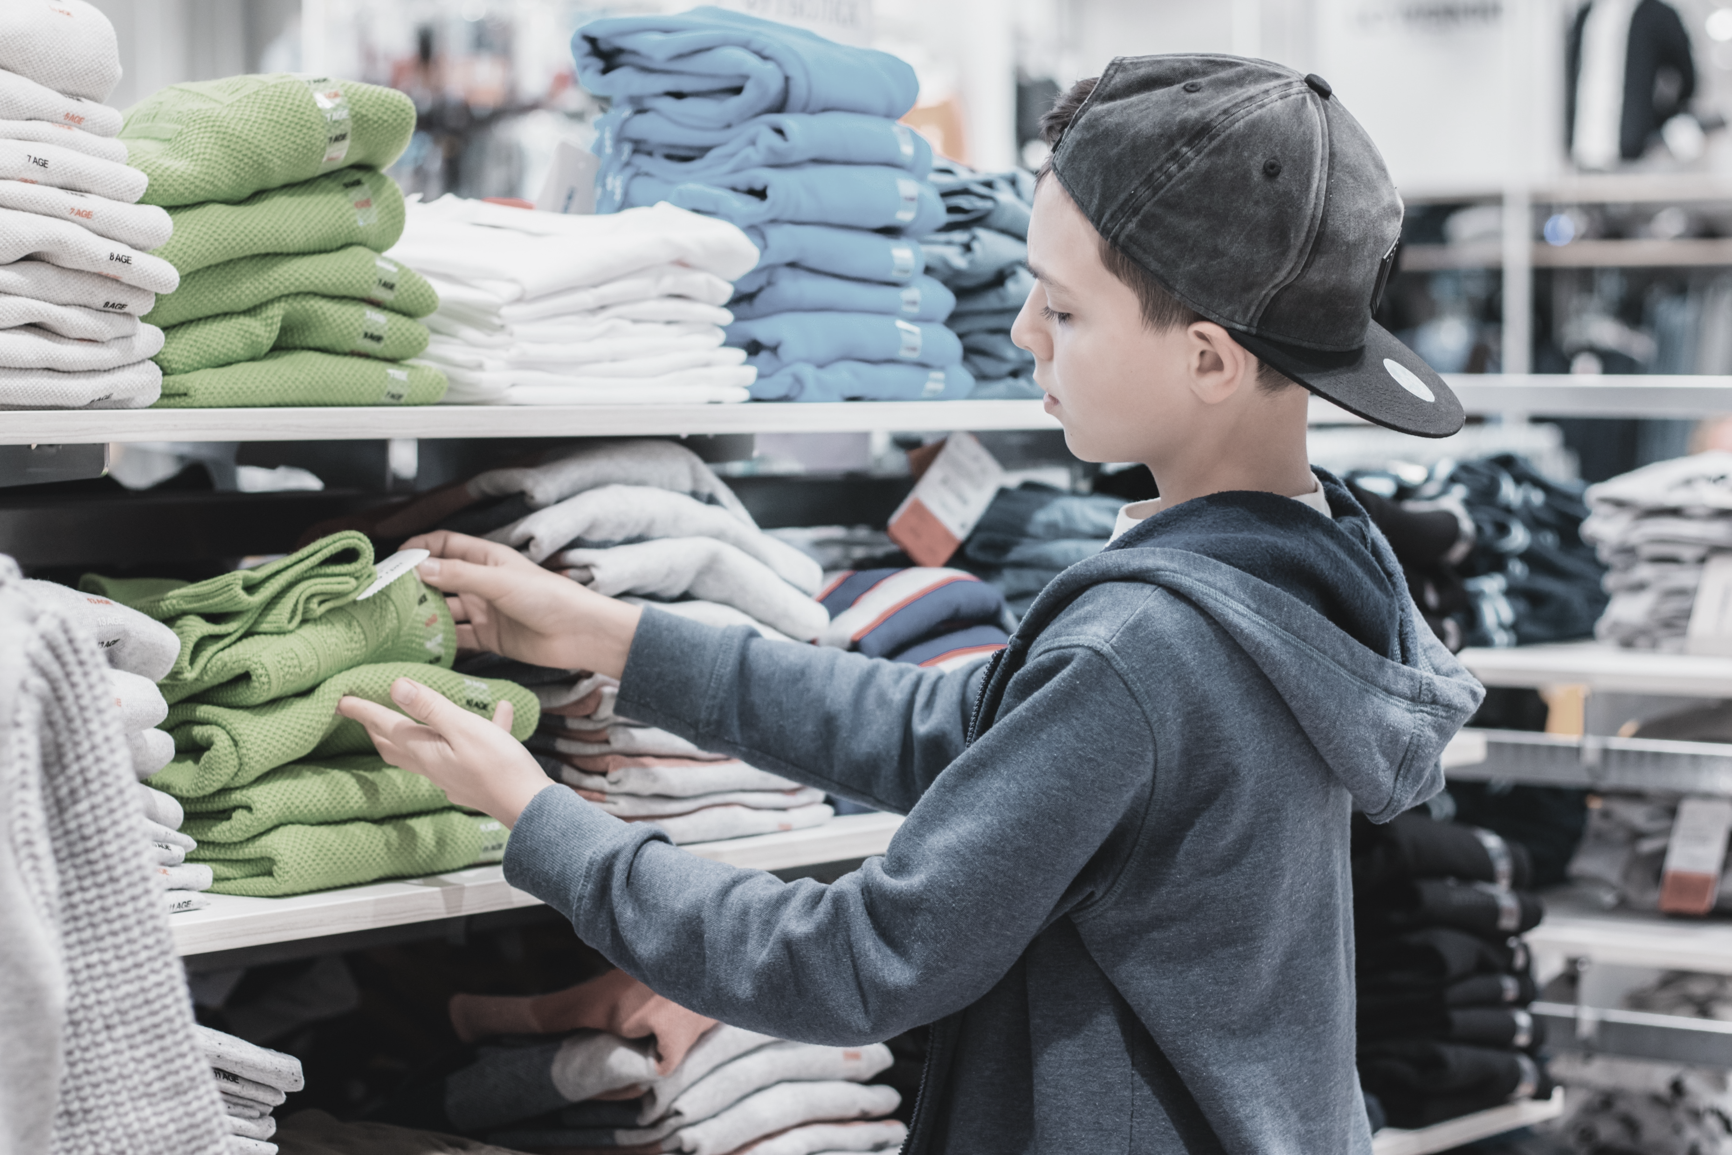
Öneri 6: Giyiminize Kuşamınıza
Dikkat Edin
Giysilerimiz hava, toz, ısı, ışık gibi dış etkenlerin
vücudumuza zarar vermesini engeller.
Giyinmenin temel amacı vücudu bu dış
etmenlerden korumaktır.
Kıyafet seçerken bu amaç göz ardı edilmemeli,
şıklıktan önce sağlık gözetilmelidir.
47

Slide 48
Giydiklerinizde Bunlara Dikkat Edin
Sadece zevkinize ve görünüşünüze göre değil, çevre ve
iklim şartlarına uygun kıyafetler seçin.
Yaz aylarında koyu renkler giyinmeyin, güneş ışığını
yansıtan teri emebilen kumaşlardan açık renkli kıyafetleri tercih edin. Şapka
ve güneş gözlüğü kullanın.
Soğuk havalarda kalın ve tek katlı giysiler değil, ince ve
çok katlı giysiler tercih edin.

Slide 49
Ayakkabı Deyip Geçmeyin!
Ayağı sıkmadan kavrayan ve ayağın doğal kavislerini
destekleyen ayakkabılar kullanın.
Ucu sivri ve yüksek topuklu ayakkabılardan kaçının, ayak genişliğiyle
uyumlu yuvarlak burunlu ayakkabılar seçin.
Parmak uçlarının ayakkabı burnuna temas etmemesine dikkat edin.
Yüksek topuklu ayakkabılarda vücudun ayağa yansıyan ağırlık merkezinde
kayma olacağı için dizde, belde ve bacakta ağrılar meydana gelir, ayakta burkulma olabilir.

Slide 50
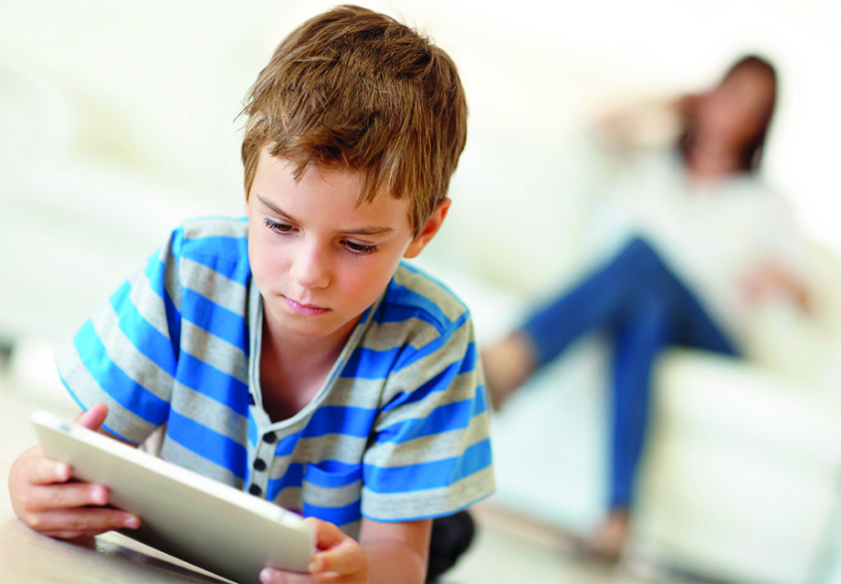
Öneri 7: Teknolojinin
Zararlarından Korunun
Zararlı besinler, kirli beden ve çevre, hareketsizlik,
uykusuzluk dışında sağlığımıza zarar veren bir diğer
şey de teknolojik aletlerin aşırı kullanımıdır.
Günlük tablet, telefon, bilgisayar ve televizyon başında
geçireceğiniz toplam süre 1,5-2 saati geçmemelidir.
50

Slide 51
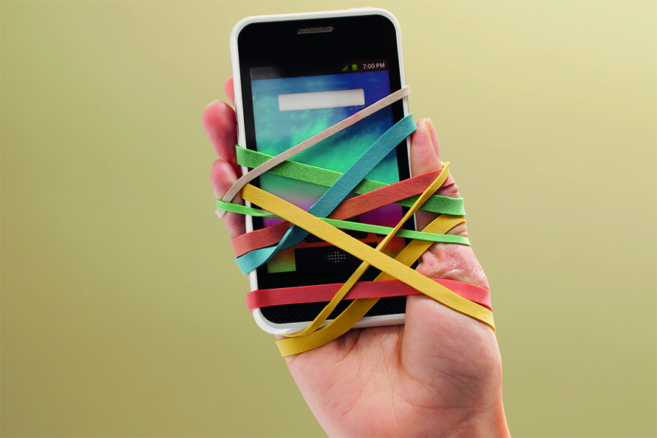
Uyku düzenini
bozar.
Aşırı kilo almanıza
neden olur.
Yüksek radyasyona
ve kansere sebep olabilir.
Baş ağrısı ve
uyku problemi yapar.
Beyne zarar verir,
düşünme ve anlama
kabiliyetini geriletir.
İskelet ve kas sisteminde
gelişim bozukluklarına
sebep olur.

Slide 52

Öneri 8: Doktora Gitmeyi İhmal Etmeyin
Bazen bedenimiz güçlü ve kuvvetli olduğu için küçük birtakım sıkıntıları
göz ardı edebiliriz ancak doktorlar bizlere fayda sağlamak
için uğraşırlar. Bunu yaparken de bazen hoşumuza gitmeyen
ağrı ve sızılar ortaya çıkar. Doktorun tedavisindeki ufak ağrılardan kaçanlar
sonraları çok daha fazla acı çekerler.
En güzeli hasta olmamak için sağlığımıza dikkat etmektir.
Ya hasta olursak? O zaman kendimizi bir an önce güvendiğimiz
bir doktorun ellerine teslim etmek iyileşmek için gereklidir.
52

Slide 53
Etkinlik: İkna Et!
Çok dişi ağrıyan ama dişçiden korktuğu için dişçiye
gitmeyen bir arkadaşınız olduğunu farz edin.
Bu arkadaşınızı tedavi olmaya ikna etmek için
neler söylersiniz?
Haydi 5 cümle yazın!
Notes:
Eğitmene not: Yukarıda yer alan soruyu eğitim verdiğiniz kitleye yöneltiniz. Katılımcıları teşvik ederek mümkün olduğunca fazla cevap almaya gayret ediniz. Gelen cevapları kısaca özetleyerek bir sonraki slayt ile ilişkisini açıklayınız ve eğitiminize kaldığınız yerden devam ediniz.

Slide 54
SAĞLIKLI
YAŞIYORUM
Teşekkür ederiz
Notes:
Bu sunu Yeşilay tarafından ortaokul çağı öğrencilerine ve çocuklara yönelik hazırlanmış aşağıdaki kitapçıktan yararlanılarak oluşturulmuştur:
Sağlıklı Yaşıyorum…, Mustafa Taşdemir, Ömer Ataç, 2016, İstanbul, Yeşilay TBM Alan Kitaplığı Dizisi No: 16.

